Slide 1
Očekávaný vývoj cen energií pro malé a střední podnikatele ČR Ing. Jiří Gavor, CSc. ENA s.r.o.
Poslanecká sněmovna
15. listopadu 2012

Slide 2
Obsah
Mezinárodní srovnání cen elektřiny
Základní cenové trendy na trhu s elektřinou
Cenové trendy na trhu se silovou elektřinou
Fenomén OZE
Základní cenové trendy na trhu se zemním plynem
Co mohou odběratelé udělat nezávisle na státu
2

Slide 3
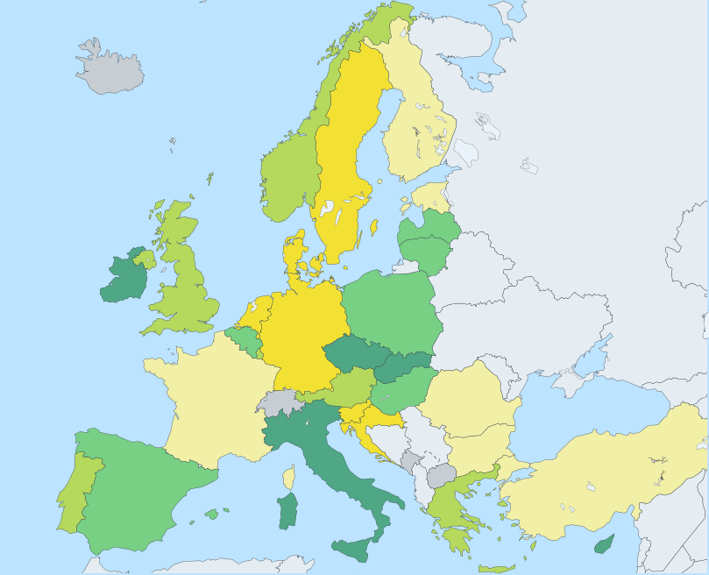
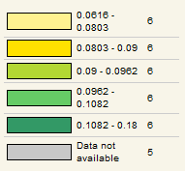
Celková cena elektřiny pro středního odběratele – spotřeba 500 – 2 000 MWh ročně (bez daní, 2011)
zdroj: eurostat

Slide 4
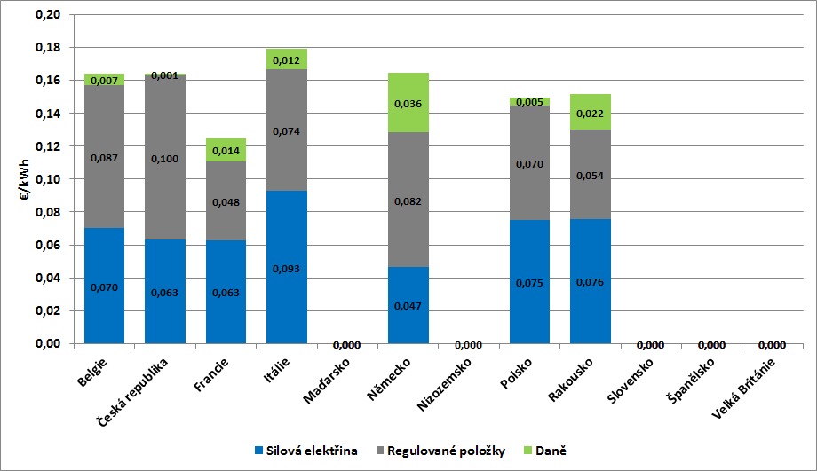
Celková cena elektřiny pro menší střední odběr - spotřeba 50 MWh ročně (bez DPH, 2011)
zdroj: databáze ENA

Slide 5
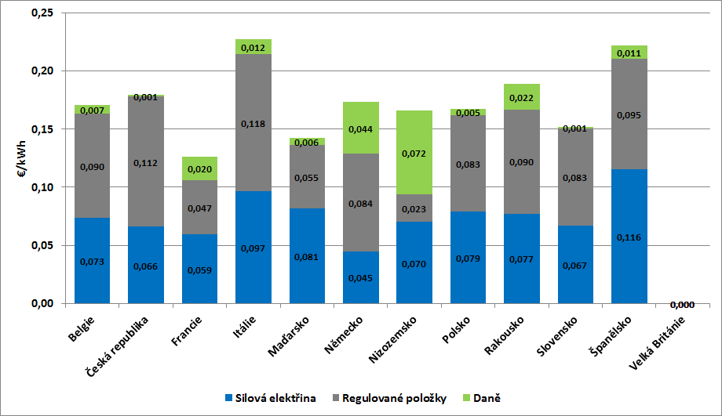
Celková cena elektřiny pro malého odběratele – spotřeba 8 MWh ročně (bez DPH, 2011)
zdroj: databáze ENA

Slide 6
Základní cenové trendy na trhu s elektřinou
Po výrazném poklesu cen silové elektřiny 2011/2012 očekáváme v nejbližším období stagnaci případně i další pokles cen.
Naopak regulovaná část ceny jako celek bude nadále růst kvůli příspěvku na OZE (z 419 Kč/MWh na 619 Kč/MWh). U ostatních regulovaných složek očekáváme stagnaci případně i mírný pokles.
6

Slide 7
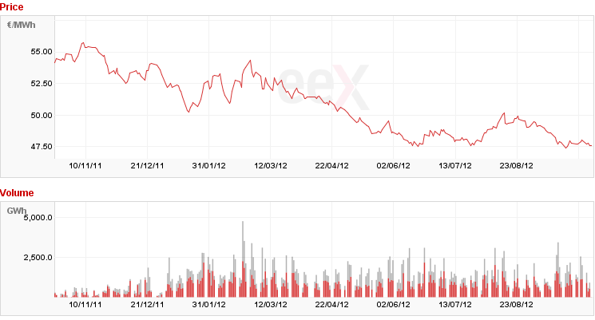
Cenové trendy na trhu se silovou elektřinou
Phelix Futures Prices and trading volumes
Phelix Baseload Year Futures (Cal-13) 2012/10/11 EEX Power Derivatives
7

Slide 8
Fenomén OZE
- Prudký nárůst příspěvku na OZE není důsledek nových zdrojů, ale nesprávně nastavené podpory v minulosti, především v letech 2009-2010.
- Současná státní administrativa (ERÚ, MPO, MF) pouze „hasí“ nejhorší důsledky, vše na hraně hrozeb arbitráží ze strany investorů do OZE.
- Otázkou je pouze rozložení dopadů – kdo to zaplatí!
8

Slide 9
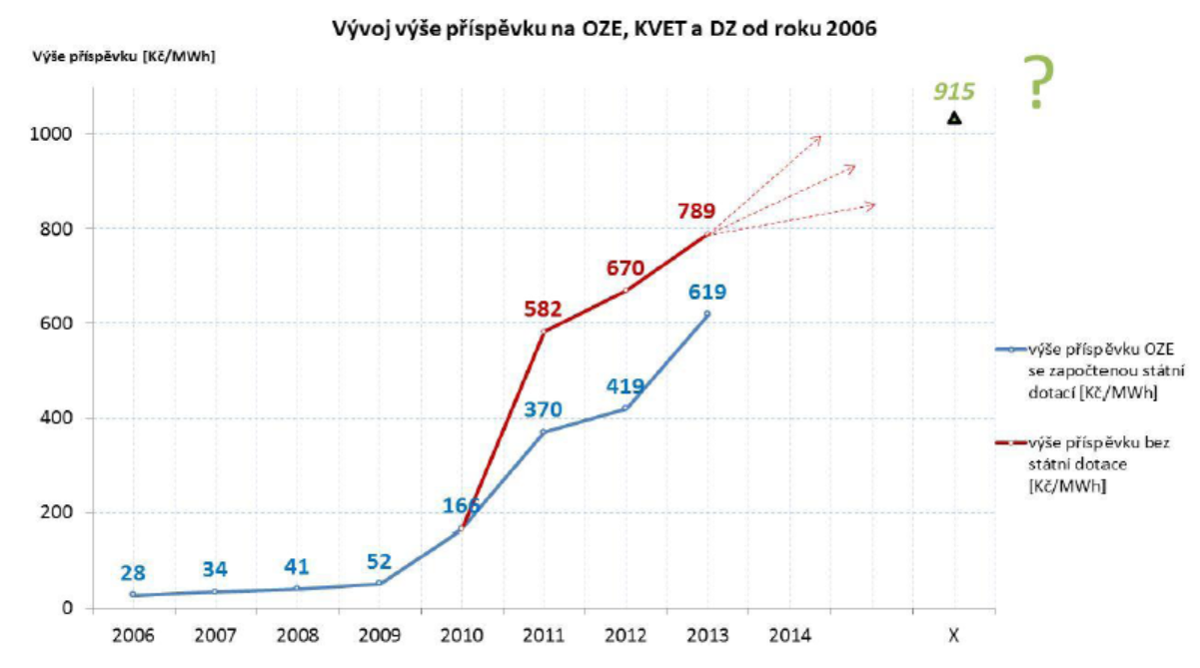
Fenomén OZE
9

Slide 10
Fenomén OZE - možná řešení
1. Zachování příspěvku ze státního rozpočtu: Nepřijatelné pro MF, již rozhodnuto o snížení příspěvku o 2 mld.Kč.
2. Diferenciace příspěvku na OZE podle velikosti spotřeby a energetické náročnosti výroby (analogie s Německem). To pomůže klíčovému průmyslu, ale ne malým podnikatelům.
3. Rozložit platbu i na spotřebitele plynu (návrh MPO). To by podniky s velkou spotřebou plynu dorazilo, navíc na plyn směřuje nová uhlíková daň od r.2014. Nedoporučuji.
4. Využít příjem z povolenek (zamítnuto) nebo rozložit na všechny daňové poplatníky.
10

Slide 11
Základní cenové trendy na trhu se zemním plynem
Po výrazném nárůstu cen komodity v r.2011 cena v r.2012 stagnuje a totéž očekáváme v nejbližším období.
U regulovaných složek očekáváme pro r.2013 stagnaci ceny.
Celkově by tedy cena za zemní plyn pro r.2013 měla stagnovat.
11

Slide 12
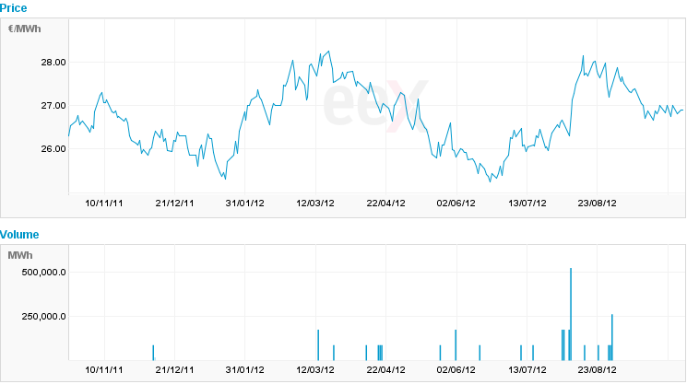
Cenové trendy na trhu se zemním plynem
Natural Gas Futures Prices and trading volumes
NCG Natura Gas Year Futures (Cal-13) 2012/10/11
EGEX European Gas Exchange
12

Slide 13
Co mohou odběratelé udělat nezávisle na státu
Pečlivým výběrem dodavatele energií lze ušetřit až 5% z účtu za energie.
Větší pozornost energetickým úsporám.
Nejefektivnější a nejrychlejší řešení nemusí být zdaleka finančně nejnákladnější!
13

Slide 14
DĚKUJI ZA POZORNOST
Ing. Jiří Gavor, CSc.
ENA, s.r.o.
Lublaňská 48, Praha 2
e-mail: gavor@ena.cz
www.ena.cz
14

